Slide 1
Chào mừng các em đến với tiết Tiếng Việt

Slide 2
Hành tinh xanh của em
Tuần 31
Bài
10
Khủng long

Slide 3
Đọc mở rộng (tiết 6)
Notes:
Bài giảng thiết kế bởi: Hương Thảo - tranthao121006@gmail.com

Slide 4
Yêu cầu cần đạt
Đọc mở rộng sách, báo viết về động vật hoang dã
Trả lời được các câu hỏi có liên quan đến bài đọc.
Biết chia sẻ những trải nghiệm, suy nghĩ, cảm xúc có liên quan đến bài đọc

Slide 6
Qua video, em biết được các loài động vật nào?
Notes:
6

Slide 7
1. Tìm đọc sách, báo viết về
động vật hoang dã ( hổ, báo, sư tử, ...)
Notes:
Bài giảng thiết kế bởi: Hương Thảo - tranthao121004@gmail.com

Slide 8
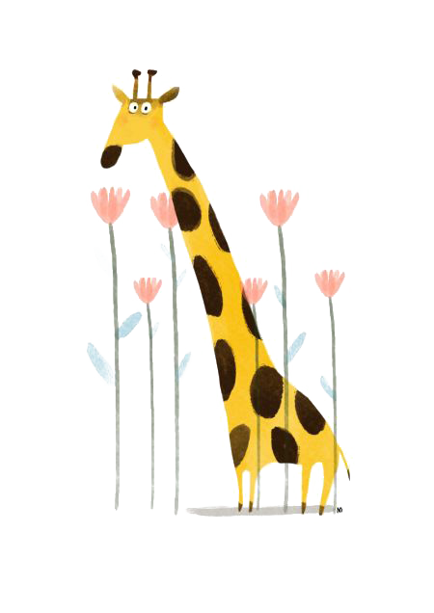
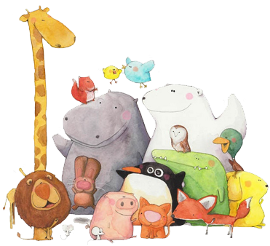
Chia sẻ
trước lớp?

Slide 9
2. Giới thiệu với các bạn một số thông tin về loài động vật đó
Tên động vật
Nơi sống
Thức ăn

Slide 10
Yêu cầu cần đạt
Đọc mở rộng sách, báo viết về động vật hoang dã
Trả lời được các câu hỏi có liên quan đến bài đọc.
Biết chia sẻ những trải nghiệm, suy nghĩ, cảm xúc
có liên quan đến bài đọc

Slide 11
Vận dụng
Hôm nay, con học bài gì ?
Sau bài học, con cảm nhận thế nào ?

Slide 12
Định hướng tiếp theo
Kể cho người thân nghe về một loài động vật mà em biết
Bài sau: Kể về một loài vật nuôi trong nhà

Slide 13
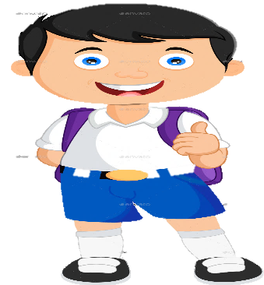
Hẹn gặp lại các bạn ở bài sau nhé
Notes:
Bài giảng thiết kế bởi: Hương Thảo - tranthao121006@gmail.com

